Slide 1

操作系统
宫晓利、蒲凌君、张久武、李浩然
gongxiaoli@nankai.edu.cn、pulingjun@nankai.edu.cn、zhangjiuwu@nankai.edu.cn wanch_lhr@nankai.edu.cn
南开大学 计算机学院 密码与网络空间安全学院

Slide 2
章节9：死锁（Deadlock）

Slide 3
Description of Dead Lock
Scene of dead lock
Process A: Holds CD-Rom, requests printer
Process B: Holds printer, requests CD-Rom
Dead lock: Both processes are blocked, CD-Rom and printer are not available for other processes
Printer
Proc A
Proc B
CD-ROM
Operating System
3
CITS, NanKai University

Slide 4

Analysis of Dead Lock
Definition of dead lock
A process set that any process in this set is waiting for the event executed by another process in this set. This status is named dead lock.
Conditions of dead lock
Mutually exclusive resource allocation: the resource can’t be shared by multiple processes.(nonpreemptable)
Process holding some resource and waiting for some resource, it is blocked until the request is satisfied.
The holden resource can’t be bereft by OS, only its master can release it.
Circular waiting sequence: each process in this sequence is waiting its neighbor to release some resource, and the sequence is circular.
Operating System
4
CITS, NanKai University

Slide 5
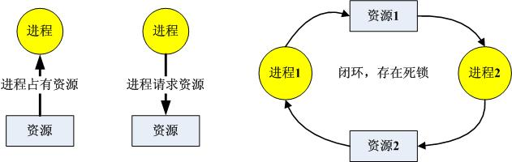
Analysis of Dead Lock
Dangerous of dead lock
The dead lock process set will never be activated and the holden resource will be unavailable for ever.
Unreasonable resource allocation mechanism may cause dead lock.
Describe dead lock via directed graph:
Operating System
5
CITS, NanKai University

Slide 6
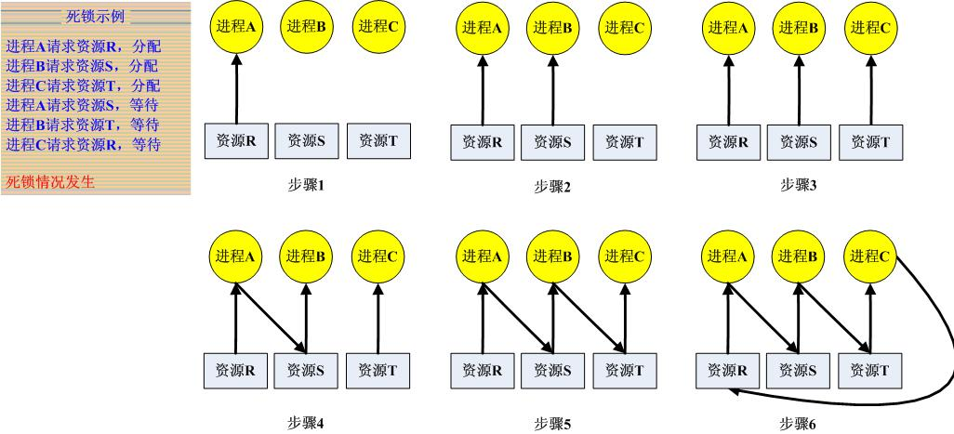
Sample of Dead Lock
Operating System
6
CITS, NanKai University

Slide 7
How to resolve dead lock problem
Dead lock prevention
OS defines some constraint rules and restrict resource request and allocation of process.
The constraint rules will destroy the conditions of dead lock
Dead lock avoidance
OS analyzes current status of resource allocation and try to allocate resource in a safe way
Dead lock detection and system recovery
A special process is in charge of dead lock detection
The dead lock process will be killed and the holden resource will be released.
Ostrich policy
Dead lock is a kind of low-probability event.
Do nothing for low-probability event.
Operating System
7
CITS, NanKai University

Slide 8
Dead lock prevention
Idea of this method
Destroys the conditions of dead lock
Mechanism and constraint rules
Spooling mechanism: sharing resource virtually.
Resource allocating prediction: satisfy all resource requirements of a process in one allocation, otherwise the process will be blocked until all needed resource is available.
Resource bereaving: bereaves the resource of dead lock process and allocates the resource to other process.
Labeled resource sequence: assign type ID for each kind of resource, process must request the resource in ascending/descending order.
Operating System
8
CITS, NanKai University

Slide 9
Spooling工作原理
预输入模块：将作业输入到输入井中；
缓输出模块：将作业结果缓冲式输出到独享设备上；
作业调度模块：控制作业从输入井中取数，向输出井中送数；
输入、输出井：在磁盘上开辟的两个 “井”区域。
9

Slide 10
Dead lock avoidance
Idea of this method
Dead lock preventing is unreasonable and not friendly for user.
OS analyzes the resource allocation status and assures the system to be safe and stable.
Status of resource allocation
Safe status: a reasonable resource allocation sequence is existed to make all process run to end properly.
Unsafe status: can’t find a safe resource allocation sequence to avoid dead lock.
Mechanism of dead lock avoidance
When process request some resource, OS will check whether the status is safe, the resource will be allocated under safe status and won’t be allocated under unsafe status
Operating System
10
CITS, NanKai University

Slide 11
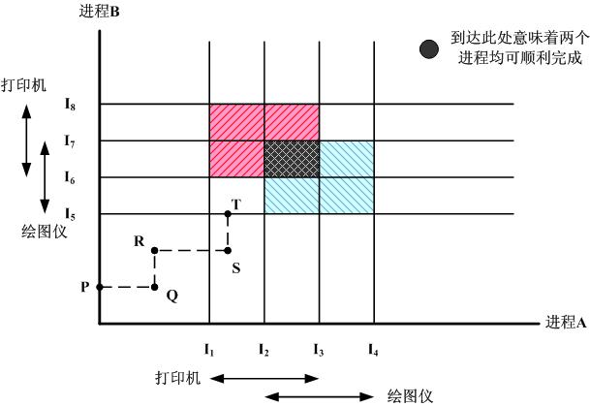
Resource allocation track
Operating System
11
CITS, NanKai University

Slide 12
Banker algorithm: simple condition
Record the max-requirement of resource and current allocation status of all process.
Simulation: allocate the resource to a process and check whether all process can run to end properly.
If the safe allocation sequence is found, the resource can be allocated to this process, otherwise the resource can’t be allocated to this process.
Operating System
12
CITS, NanKai University

Slide 13
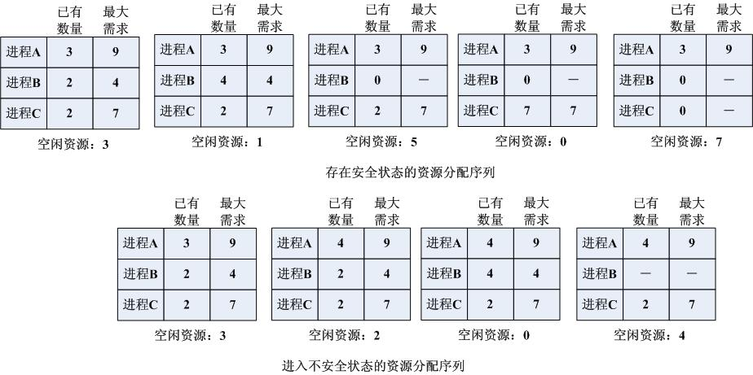
Banker algorithm: simple condition
Operating System
13
CITS, NanKai University

Slide 14
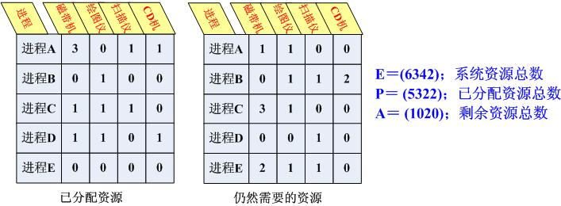
Banker algorithm: complex condition
Using matrix and vector to describe resource allocation status.
Simulation: matrix operation.
Operating System
14
CITS, NanKai University

Slide 15
Banker algorithm: complex condition
Check all resource requests in following steps.
Step 1
Check the rows in “requested matrix” and try to find a row that fewer than A ( available resource).
All rows in “requested matrix” is larger than A, that means the system is under dead lock status.
The request of the process indicated by this row can be satisfied.
Step 2
Assign the resource to the select process.
Label this process to be “end” and release the resource holden by this process, update A.
Step 3
Execute step 1 and step 2 circularly, until all processes are labeled to be “end”.
Step 4
If all processes are labeled to be “end”, that means the resource request is safe and can be executed, otherwise the request is not safe and can’t be executed.
Operating System
15
CITS, NanKai University

Slide 16
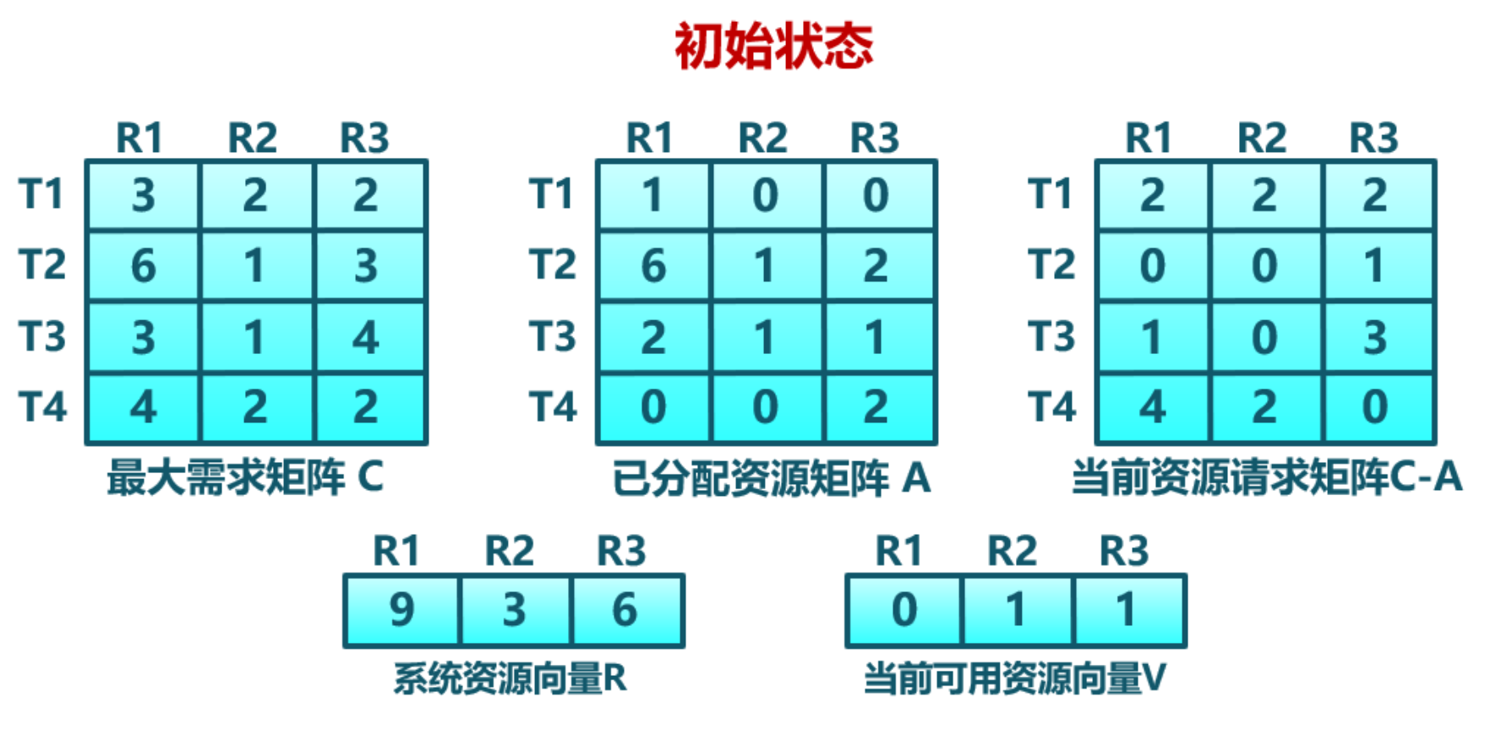
示例

Slide 17
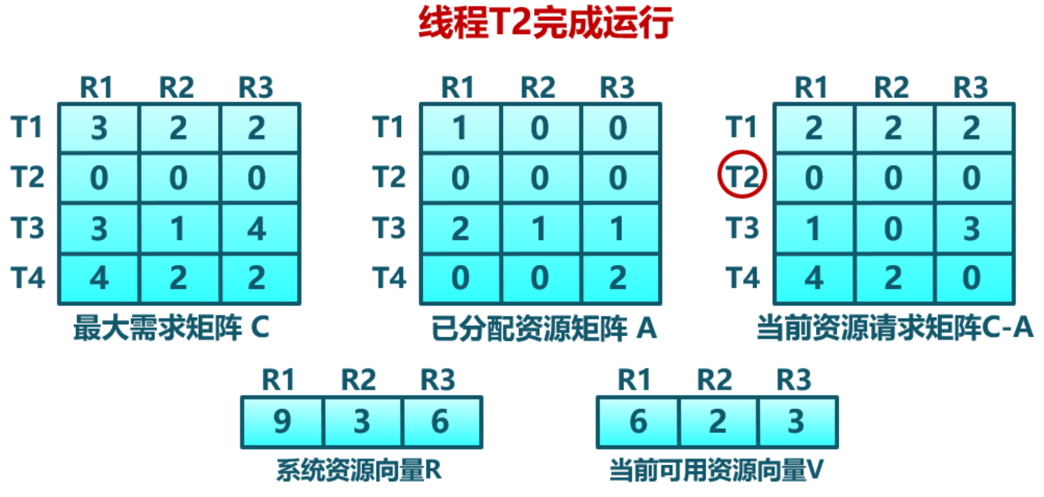
示例

Slide 18
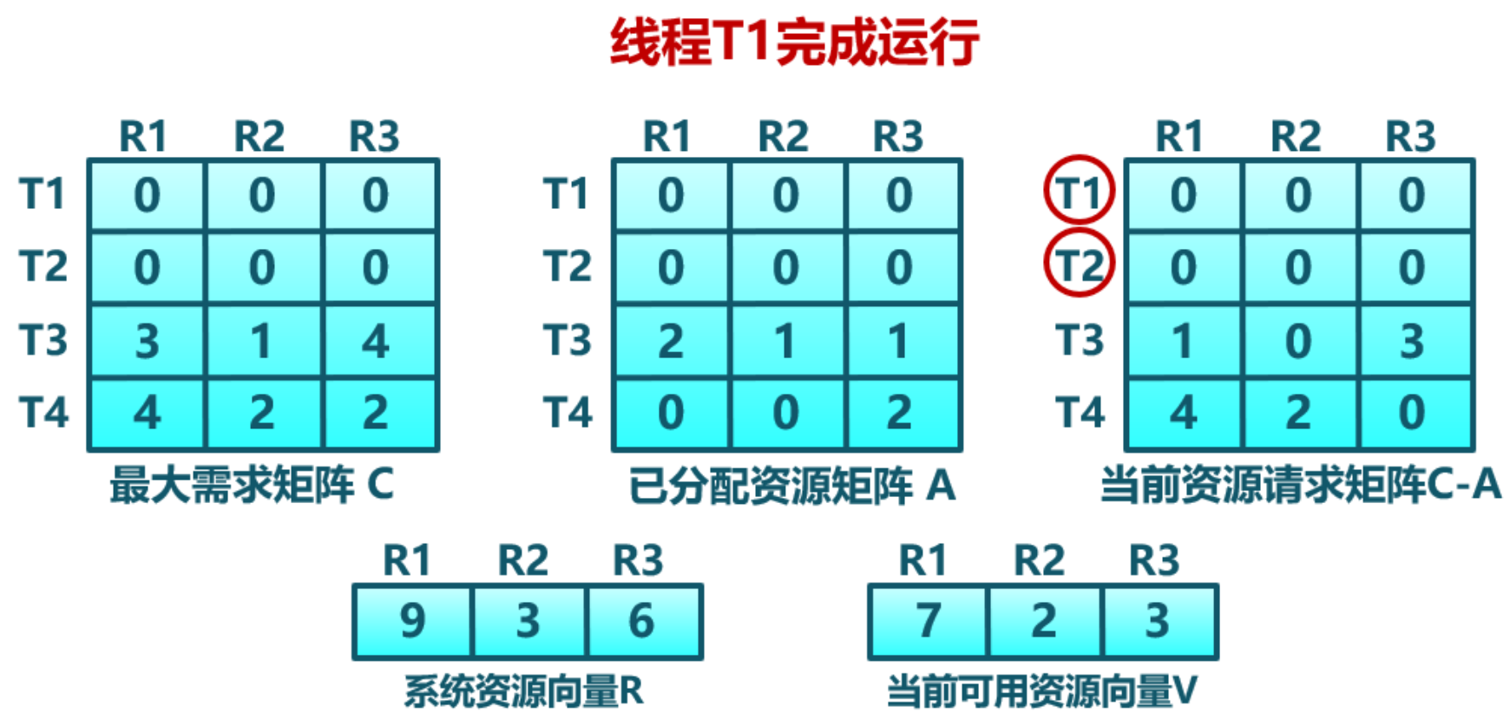
示例

Slide 19
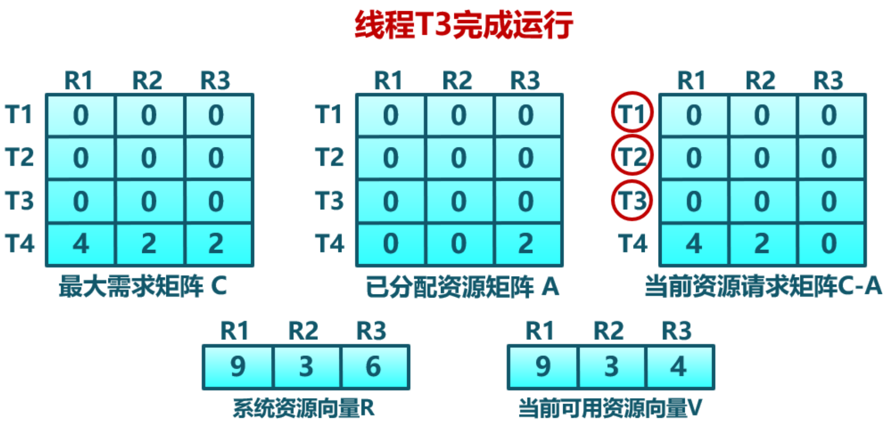
示例

Slide 20

安全状态与死锁的关系
不安全
死锁
安全
■
系统处于安全状态，一定没有死锁
■
系统处于不安全状态，可能出现死锁
避免死锁就是确保系统不会进入不安全状态

Slide 21
Dead lock detection and recovery
Idea of this method
A daemon process is in charge of dead lock detection and try to resume system.
How to detect dead lock
Using graph, set, vector and matrix as data structure to record the status of resource allocation, and try to find circular waiting status .
Discussion about dead lock detection algorithm.

Slide 22
Deadlock Detection
设定分配矩阵Allocation、资源向量、可用向量，分别记录当前系统中已分配的资源、总量和剩余资源
请求矩阵中的向量定义成qij，表示进程i请求类型j的资源量，代表当前进程产生的资源请求
初始态所有进程无标记，通过算法标记进程
最后查看：若有无标记的进程，则说明有死锁现象存在

Slide 23
Deadlock Detection
1）在分配矩阵中标记一行全为0的进程
2）向量W初始化成可用向量Available
3）按下标i查找，进程i未标记并且该进程的请求向量小于等于W，就进行标记；若找不到这样的行，算法终止。
4）若找到这样的行，标记进程i后，再把分配矩阵中的相应行加到W中，返回步骤3。

Slide 24
Deadlock Detection

Slide 25
Dead lock detection and recovery
How to recover system
Resource bereaving: bereaves the resource of dead lock process and allocates the resource to other process.
Backdating: set check point in process, the process will backdate to the check point when dead lock is detected.
Process killing: kills the process directly.

Slide 26
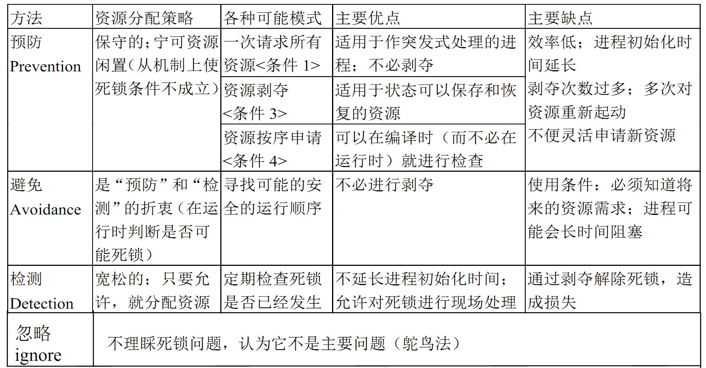

Slide 27
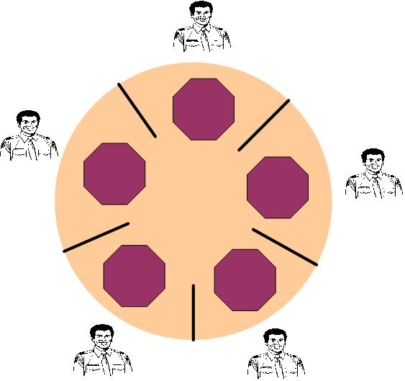
示例: 哲学家就餐题的死锁问题
回顾问题
哲学家仅有两个状态，思考和吃饭
吃饭时需要得到左右手的两只筷子
思考时会放回筷子
在这里，死锁是什么情况？

Slide 28
常见错误解法
#define N 5 /* 哲学家的数目 */
void philosopher(int i) /* i:哲学家编号,从0到4*/
{
while (TRUE) {
think(); /* 哲学家在思考 */
take_chopstick (i); /* 拿起左边的叉子 */
take_chopstick((i+1) % N); /* 拿起边上的叉子, %是模运算 */
eat(); /* 进餐 */
put_chopstick(i); /* 放下左边的叉子*/
put_chopstick((i+1) % N); /* 放下右边的叉子*/
}
}

Slide 29
具有死锁预防属性的哲学家就餐问题求解
保守策略从根本上杜绝死锁的可能性
一次请求所有的资源
#define N 5 // 哲学家个数
semaphore fork[5]; // 信号量初值为1
semaphore mutex; // 互斥信号量，初值1
void philosopher(int i) // 哲学家编号：0 － 4
while(TRUE){
think( ); // 哲学家在思考
P(mutex); // 进入临界区
P(fork[i]); // 去拿左边的叉子
P(fork[(i + 1) % N]); // 去拿右边的叉子
V(mutex); // 退出临界区
eat( ); // 吃面条中….
V(fork[i]); // 放下左边的叉子
V(fork[(i + 1) % N]); // 放下右边的叉子
}
将拿到两把筷子做为临界区，确保一次拿到所有资源

Slide 30
具有死锁预防属性的哲学家就餐问题求解
保守策略从根本上杜绝死锁的可能性
按照指定的顺序申请资源，所有的资源都是先申请小编号的，再申请大编号的
#define N 5 // 哲学家个数
semaphore fork[5]; // 信号量初值为1
void philosopher(int i) // 哲学家编号：0 － 4
while(TRUE)
{
think( ); // 哲学家在思考
if (i != 4) {
P(fork[i]); // 先拿小号的叉子
P(fork[(i + 1) % N]); // 再拿大号的叉子
} else {
P(fork[(i + 1) % N]); // 先拿0号叉子
P(fork[i]); // 再拿4号叉子
}
eat( ); // 吃面条中….
}

Slide 31
具有死锁预防属性的哲学家就餐问题求解
保守策略从根本上杜绝死锁的可能性
桌上只有5根筷子，因此最多支持2个哲学家试图吃饭
#define N 5 // 哲学家个数
semaphore fork[5]; // 信号量初值为1
semaphore mutex; // 吃饭人数，初值2
void philosopher(int i) // 哲学家编号：0 － 4
while(TRUE){
think( ); // 哲学家在思考
P(mutex); // 进入临界区
P(fork[i]); // 去拿左边的叉子
P(fork[(i + 1) % N]); // 去拿右边的叉子
eat( ); // 吃面条中….
V(fork[i]); // 放下左边的叉子
V(fork[(i + 1) % N]); // 放下右边的叉子
V(mutex); // 退出临界区
}

Slide 32
具有死锁预防属性的哲学家就餐问题求解
从资源管理的设计上消除死锁的可能性
资源剥夺：支持从别的哲学家手中抢筷子
使用管程：在等待另一支筷子的过程中，释放手中的筷子
注意：资源剥夺是需要OS提供支持的属性，因为资源分配后可以被夺走会让系统变得更复杂

Slide 33
具有死锁避免属性的哲学家就餐问题求解
查看现阶段资源的分配情况决定接下来的资源分配
由操作系统控制进程的调度顺序避免进入可能的死锁区：银行家算法在信号量中的实现
筷
子
0
筷
子
1
筷
子
2
筷
子
3
筷
子
4
哲学家#0
1 | 1 | 0 | 0 | 0
0 | 1 | 1 | 0 | 0
0 | 0 | 1 | 1 | 0
0 | 0 | 0 | 1 | 1
1 | 0 | 0 | 0 | 1
哲学家#1
哲学家#2
筷
子
0
筷
子
1
筷
子
2
筷
子
3
筷
子
4
哲学家#3
哲学家#4
1 | 1 | 1 | 1 | 1
最大需求矩阵 C
系统资源向量R

Slide 34
具有死锁避免属性的哲学家就餐问题求解
查看现阶段资源的分配情况决定接下来的资源分配
筷
子
0
筷
子
1
筷
子
2
筷
子
3
筷
子
4
筷
子
0
筷
子
1
筷
子
2
筷
子
3
筷
子
4
筷
子
0
筷
子
1
筷
子
2
筷
子
3
筷
子
4
哲学家#0
1 | 1 | 0 | 0 | 0
0 | 1 | 1 | 0 | 0
0 | 0 | 1 | 1 | 0
0 | 0 | 0 | 1 | 1
1 | 0 | 0 | 0 | 1
哲学家#0
1 | 0 | 0 | 0 | 0
0 | 1 | 0 | 0 | 0
0 | 0 | 1 | 0 | 0
0 | 0 | 0 | 1 | 0
0 | 0 | 0 | 0 | 0
哲学家#0
0 | 1 | 0 | 0 | 0
0 | 0 | 1 | 0 | 0
0 | 0 | 0 | 1 | 0
0 | 0 | 0 | 0 | 1
1 | 0 | 0 | 0 | 1
哲学家#1
哲学家#1
哲学家#1
哲学家#2
哲学家#2
哲学家#2
哲学家#3
哲学家#3
哲学家#3
哲学家#4
哲学家#4
哲学家#4
最大需求矩阵 C
已分配矩阵A
当前请求矩阵C-A
筷
子
0
筷
子
1
筷
子
2
筷
子
3
筷
子
4
筷
子
0
筷
子
1
筷
子
2
筷
子
3
筷
子
4
1 | 1 | 1 | 1 | 1
0 | 0 | 0 | 0 | 1
系统资源向量R
系统可用资源向量R-SUM（A）

Slide 35
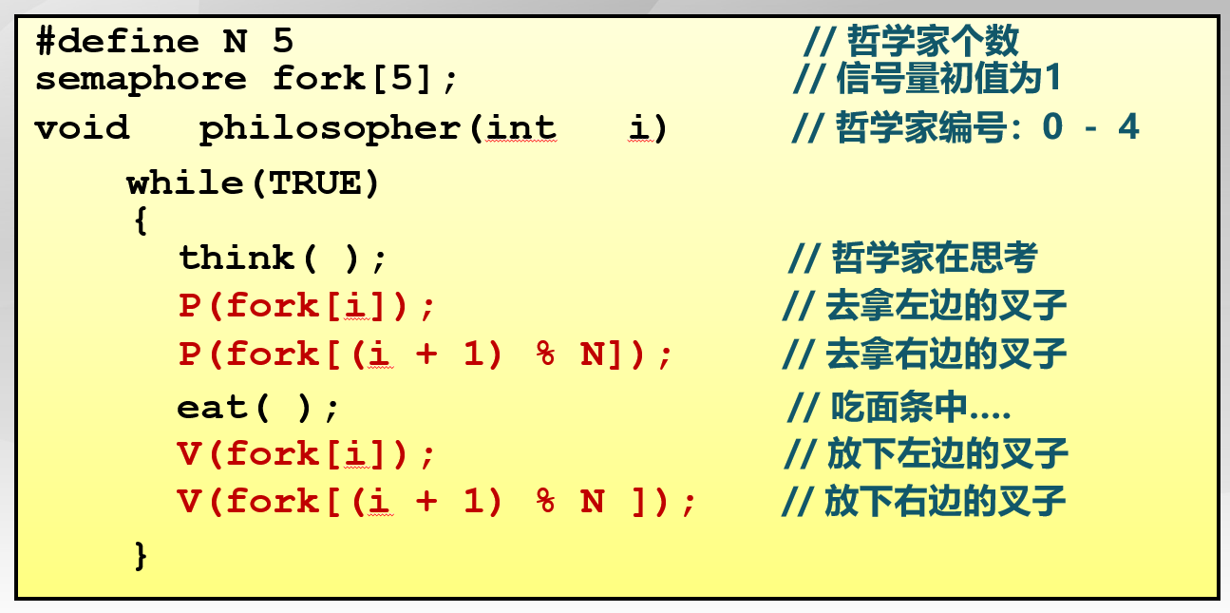
具有死锁避免属性的哲学家就餐问题求解
查看现阶段资源的分配情况决定接下来的资源分配
由操作系统控制进程的调度顺序避免进入可能的死锁区：银行家算法在信号量中的实现
站在OS的视角：程序调用P操作，表示对资源的需求；
OS分配资源并让P操作返回，表示资源分配
因此，银行家算法的矩阵分析过程，应包括在P操作对应的代码中

Slide 36
具有死锁避免属性的哲学家就餐问题求解
查看现阶段资源的分配情况决定接下来的资源分配：具备银行家算法的信号量
classSemaphore {
int sem;
WaitQueue q;
}
Semaphore::P() {
while(1){
利用银行家算法判定是否可以分配；
if(可以分配）
break;
else
Add this thread t to q;
}
sem--;
if (sem < 0) {
Add this thread t to q;
block(p);
}
}
Semaphore::V() {
sem++;
if (sem<=0) {
Remove a thread t from q;
wakeup(t);
}
}

Slide 37
非资源死锁问题
1.两阶段加锁
对需要修改的数据：先请求加锁，再修改数据；若有一个数据已加锁，进程则释放所有加锁的记录。
2. 通信死锁
通信中多个进程发送信息，但需要阻塞当前进程等待对方回复。若发送信息丢失，则死锁。
例如：分布式系统中的通信问题
解决办法：超时中断；

Slide 38
非资源死锁问题
3. 活锁
所谓活锁既是：进程没有死锁，但却无法运行下去，只是在不断的重复尝试，如冲突检测。
4. 进程饿死
由于条件限制使有些进程请求永远无法得到服务，进程被饿死。从饿死进程角度看，像是发生了死锁。

Slide 39
Graduate entrance examination sample
北大1997年OS考研试题
系统中有三种资源（A，B，C）和5个进程P1～P5
资源总数为（17，5，20），T0时刻系统状态如表所示，系统采用银行家算法实施死锁避免策略
 | 最大资源需求量 |  |  | 已分配资源量
 | A | B | C | A | B | C
P1 | 5 | 5 | 9 | 2 | 1 | 2
P2 | 5 | 3 | 6 | 4 | 0 | 2
P3 | 4 | 0 | 11 | 4 | 0 | 5
P4 | 4 | 2 | 5 | 2 | 0 | 4
P5 | 4 | 2 | 4 | 3 | 1 | 4

Slide 40
Graduate entrance examination sample
请解答以下问题：
（1）T0时刻是否为安全状态？若是则给出安全序列
（2）在T0时刻P2请求资源（0，3，4），是否能够实施资源分配，为什么？
（3）在（2）的基础上，若P4请求资源（2，0，1），是否能够实施分配，为什么？
（4）在（3）的基础上，若P1请求资源（0，2，0），是否能够实施分配，为什么？
Operating System
40
NanKai University

Slide 41
Thanks for your time! Questions & Answers
Operating System
41
NanKai University

